Slide 1
活出神在你生命中的“心意” 徒17：1-9

Slide 2
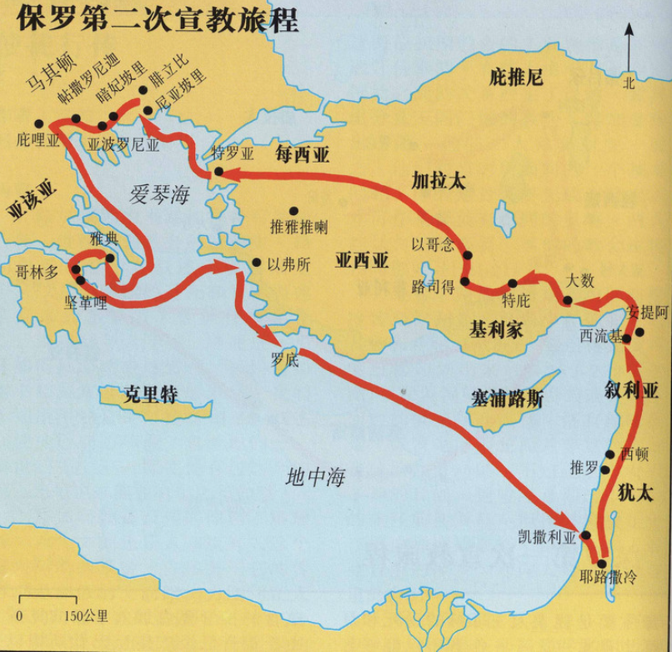

Slide 3
祈祷/Prayer

Slide 4
一、保罗是一位内心有福音负担的人 1保罗和西拉，经过暗妃波里，亚波罗尼亚，来到帖撒罗尼迦，在那里有犹太人的会堂。

Slide 5
罗1：14无论是希利尼人，化外人，聪明人，愚拙人，我都欠他们的债。15所以情愿尽我的力量，将福音也传给你们在罗马的人。 罗9：1我在基督里说真话，并不谎言，有我良心被圣灵感动，给我作见证。2我是大有忧愁，心里时常伤痛。3为我弟兄，我骨肉之亲，就是自己被咒诅，与基督分离，我也愿意。

Slide 6
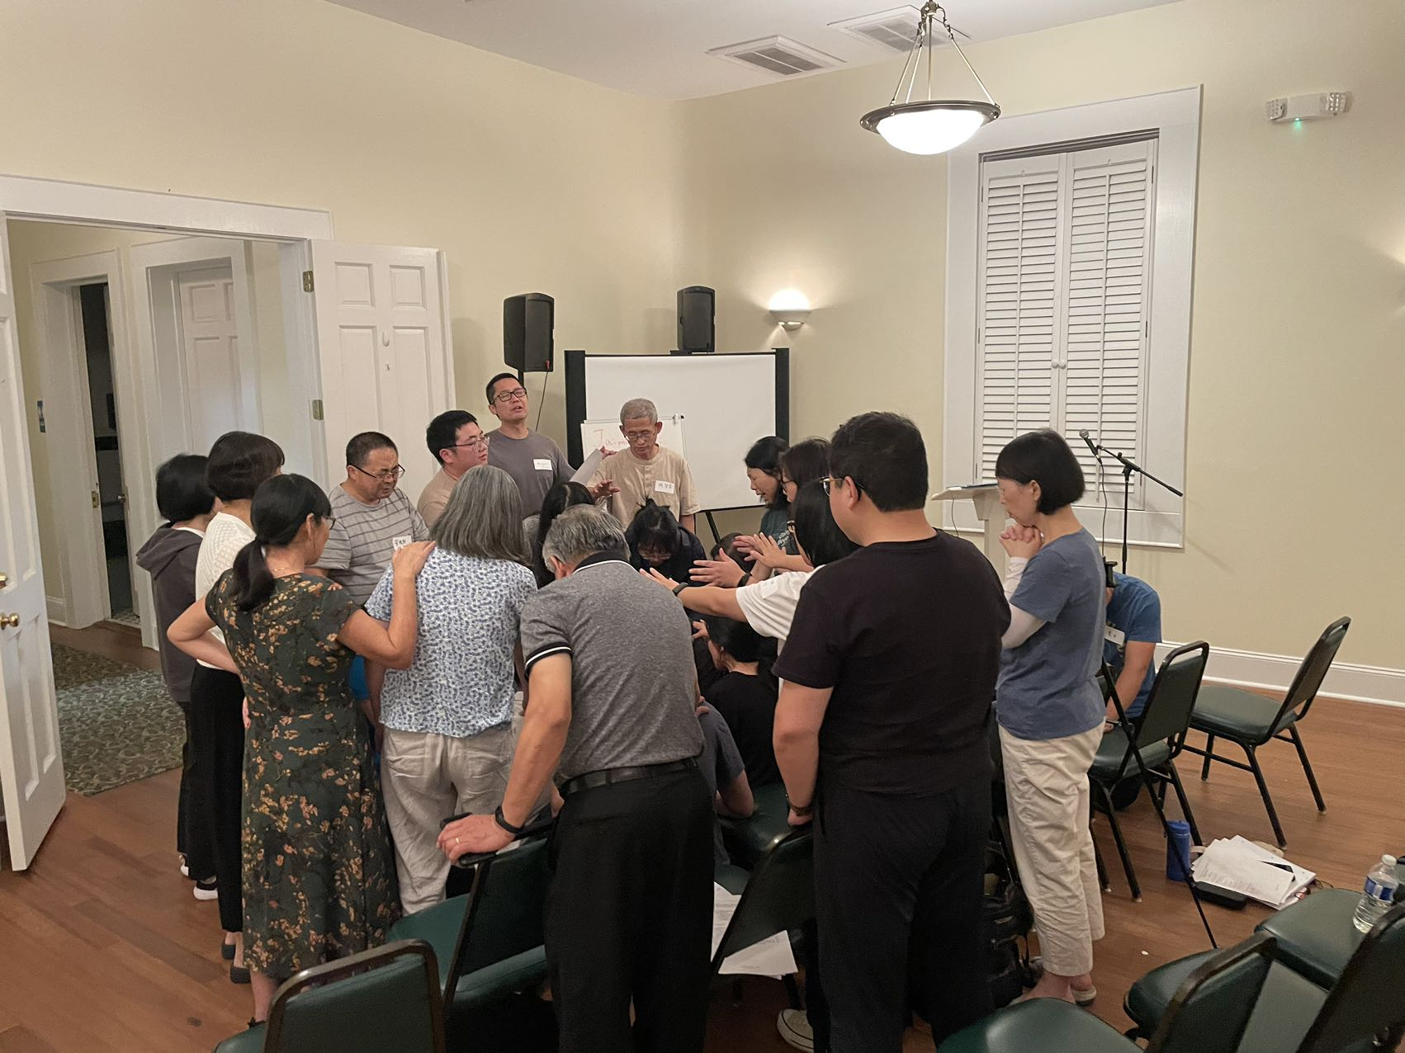

Slide 7
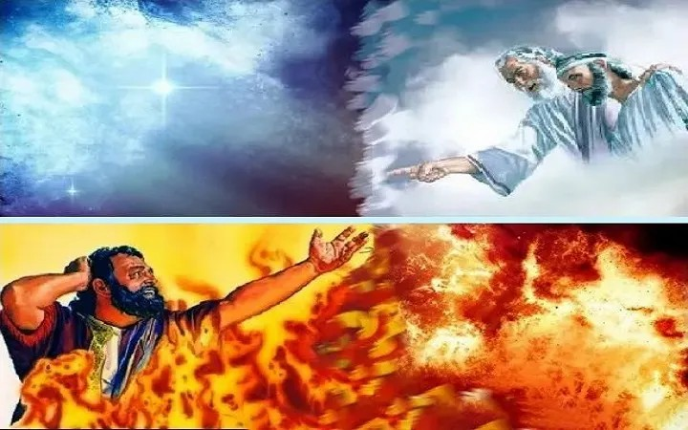
路16：24就喊着说：我祖亚伯拉罕哪，可怜我吧，打发拉撒路来，用指头尖蘸点水，凉凉我的舌头。因为我在这火焰里，极其痛苦。25亚伯拉罕说，儿阿，你该回想你生前享过福，拉撒路也受过苦。如今他在这里得安慰，你倒受痛苦。 26不
但这样，并且在你我之间，有深渊限定，以致人要从这边过到你们那边，是不能的，要从那边过到我们这边，也是不能的。

Slide 8
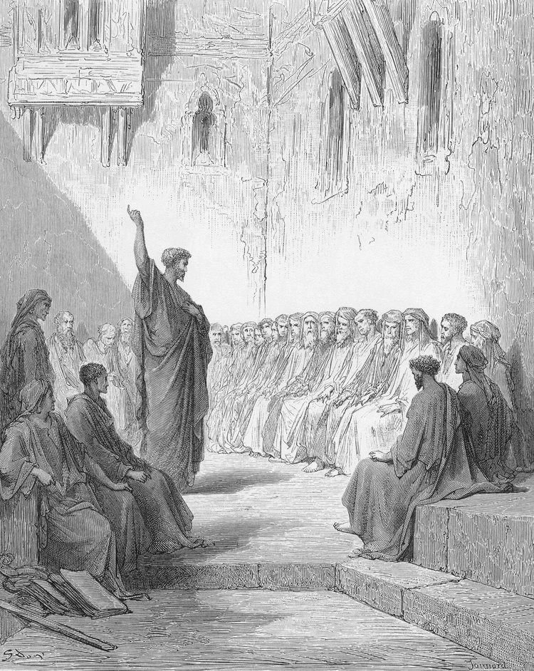
二、保罗是一位珍惜机会的人 2 保罗照他素常的规矩进去，一连三个安息日，本着圣经与他们辩论。

Slide 9
三、 保罗是一位“本着圣经，传讲福音”的人 2保罗照他素常的规矩进去，一连三个安息日，本着圣经与他们辩论，3讲解陈明基督必须受害，从死里复活。又说，我所传与你们的这位耶稣，就是基督。

Slide 10
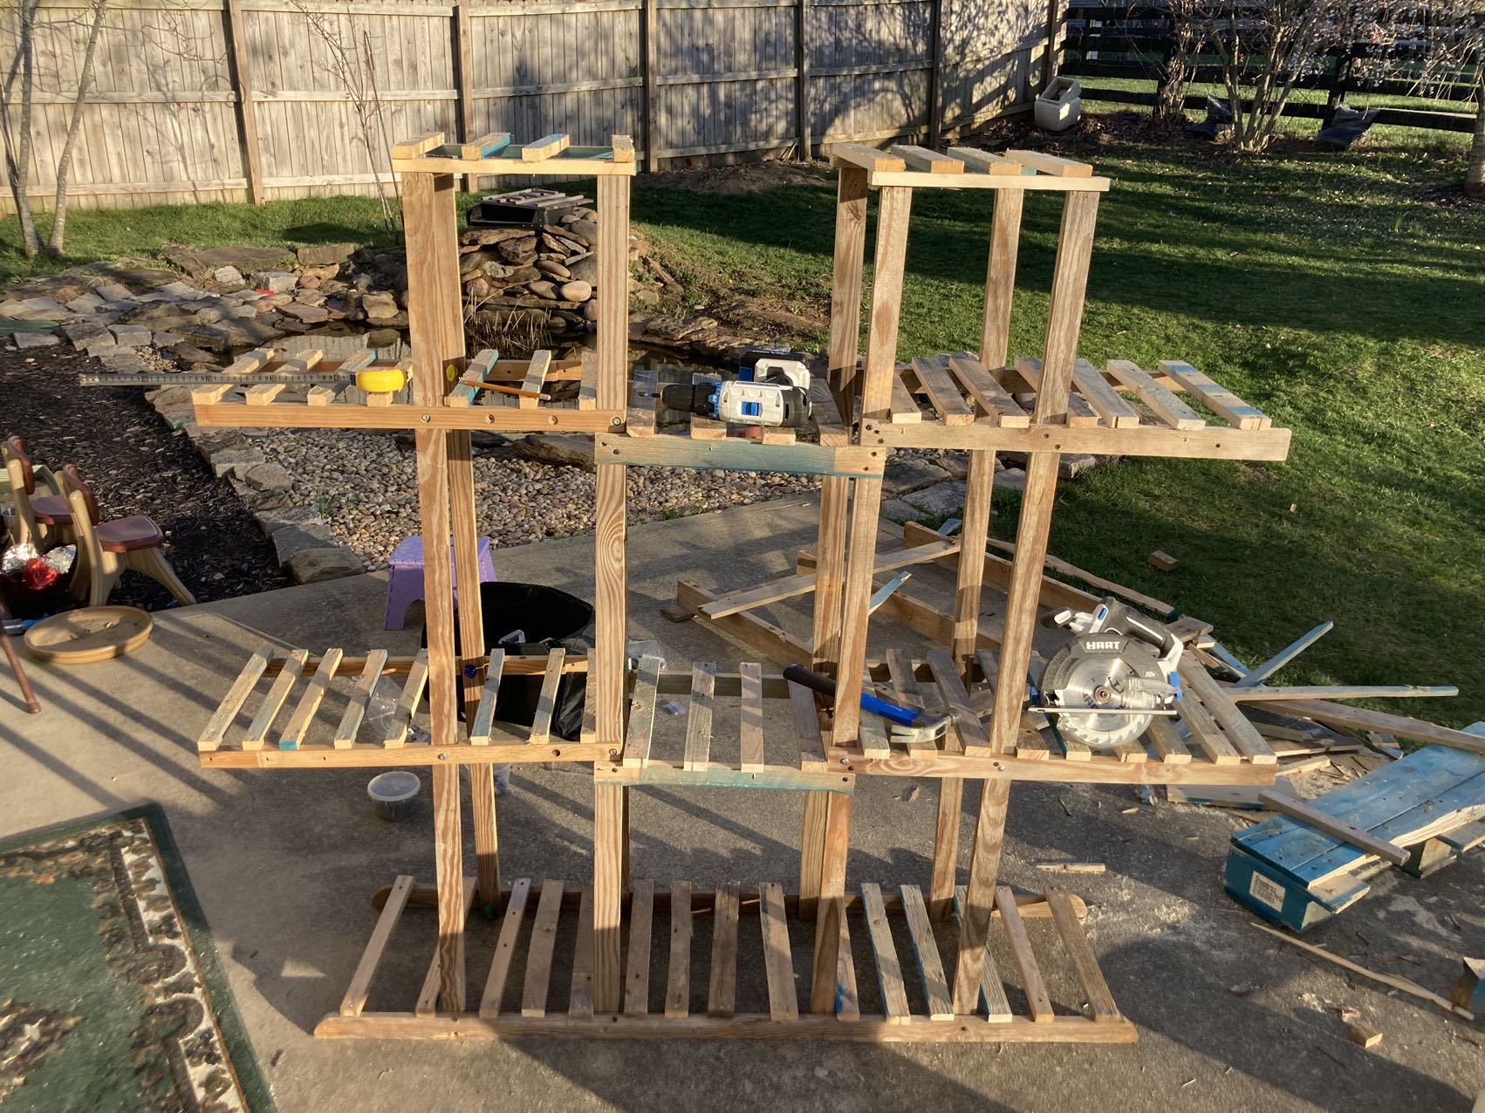

Slide 11
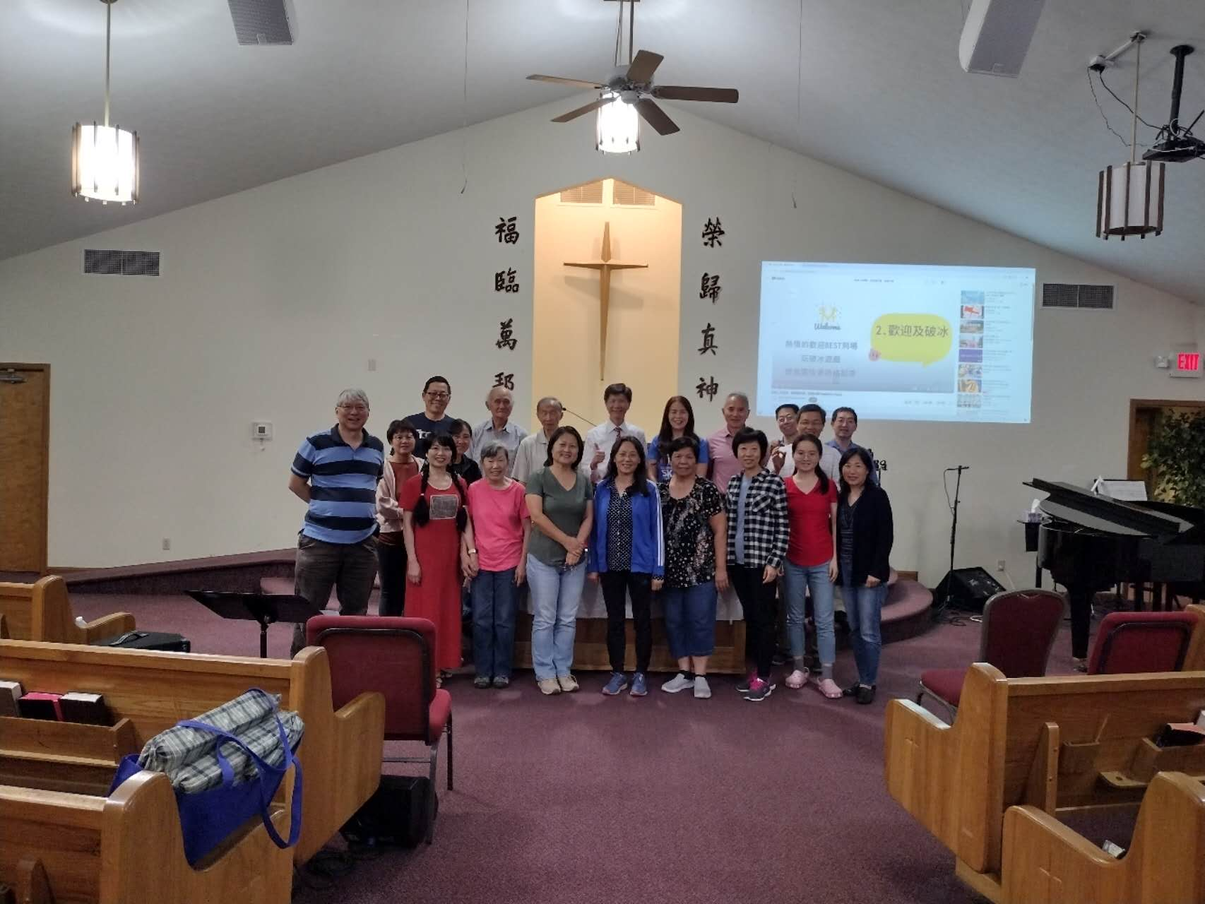
7月4-7日 MCCA 退修会
7月10-12日 陈院长幸福小组培训

Slide 12
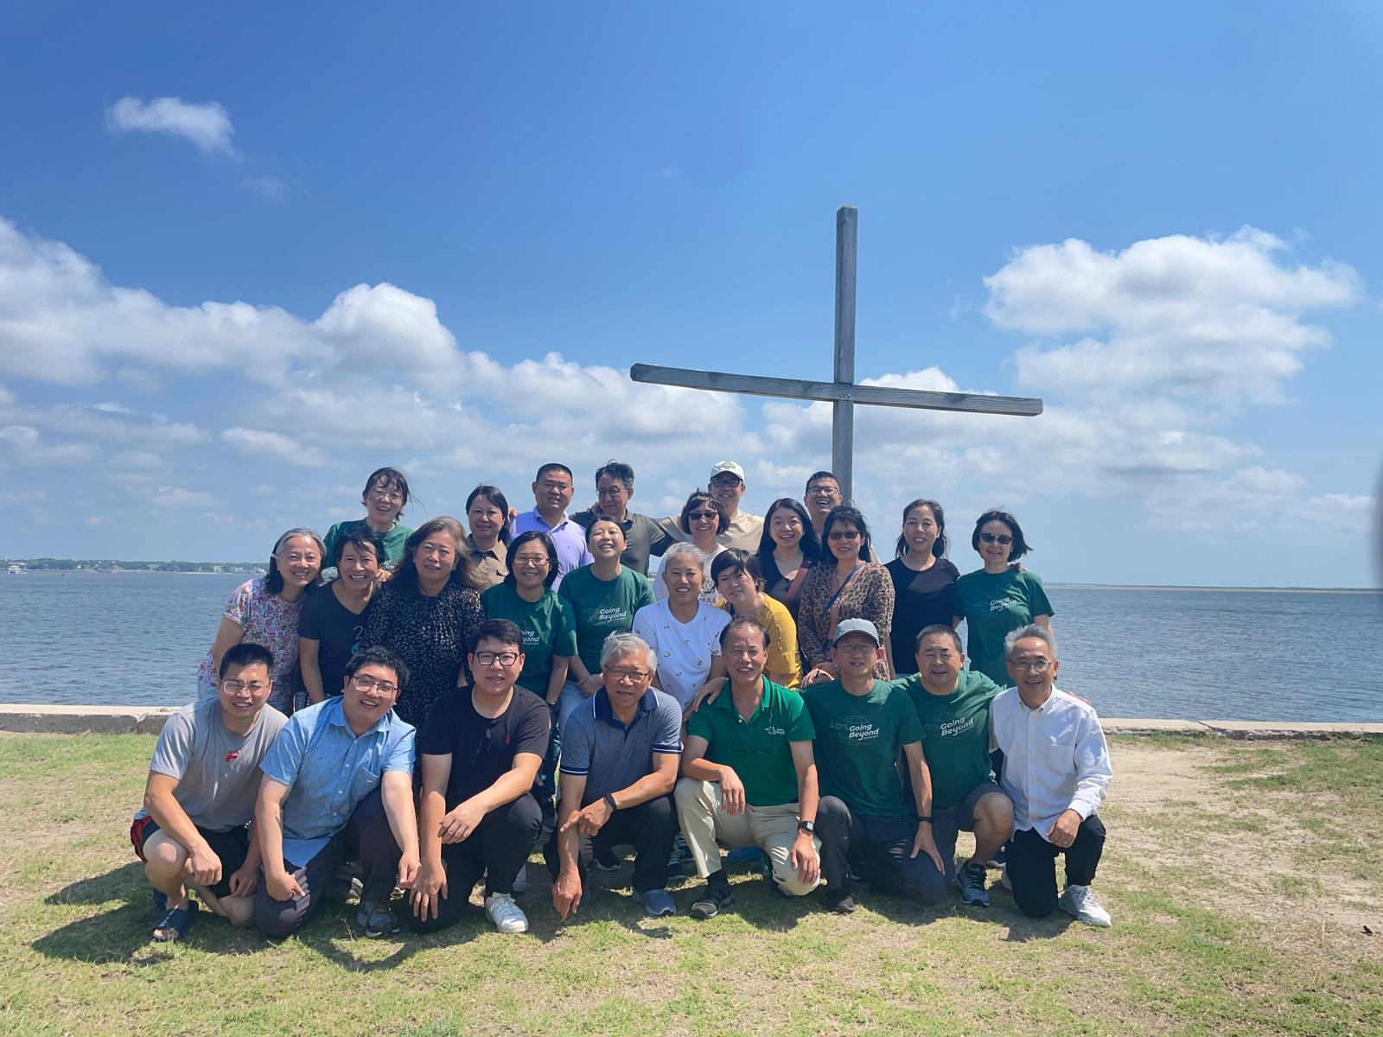
7月8-12日 东肯青少年短宣
7月12-16日 田牧师北卡“印度”网宣

Slide 13
7月15-19日，LCCC VBS
7/21日（今天下午）1：15健康讲座

Slide 14
超越的三个阶段： 1、宣教前接受三个月的培训 2、网上“实战”向福音朋友传福音 3、实地到印度或其它国家向福音朋友传福音

Slide 15
四、保罗是一位对他人有影响的人 4他们中间有些人听了劝，就附从保罗和西拉……但那不信的犹太人心里嫉妒，招聚了些市井匪类，搭伙成群，耸动合城的人，闯进耶孙的家，要将保罗西拉带到百姓那里。6找不着他们，就把耶孙和几个弟兄，拉到地方官那里，喊叫说，那搅乱天下的，也到这里来了。

Slide 16
祈祷/Prayer

